Slide 1
Предизвкателствата на пазара за храни - опитът на Фикосота
Рая Майер
Head of marketing Central and Western Europe
март 2016

Slide 2
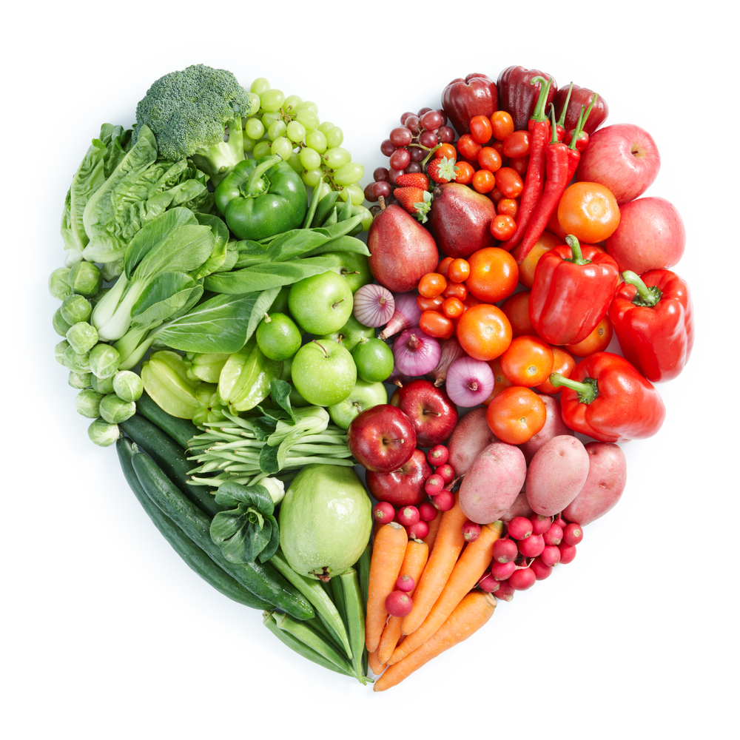
Човек е това, което яде

Slide 3
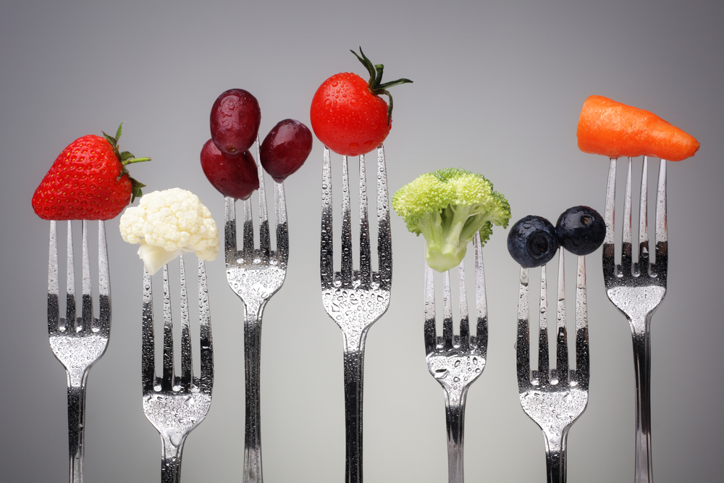
ГЛОБАЛНИ ТЕНДЕНЦИИ В ЗДРАВОСЛОВНОТО ХРАНЕНЕ
Здравето и благосъстоянието са горещи глобални теми от години вече и въпреки това за последните 30 години затлъстяването сред възрастните е нарастнало с 30%, а при децата с шокиращите 47%
Глобално изследване, проведено през 2013 г., оценява че 30% от глобалното население - почти 2,1 млрд. души страдат от наднормено тегло или затлъстяване
Мит е, че затлъстяването е болест на развития свят – 62% от болните са в развиващи се държави
Но има надежда:
50% се опитват да отслабнат
Все повече производители преработват своите продукти в посока на по-малко: захар, транс и наситени мазнини, сол и т.н. Избягват се изкуствените съставки и се търсят алтернативни добри заместители
Източник: Nielsen Global survey HEALTHY EATING TRENDS AROUND THE WORLD, JAN 2015
Изследването е проведено сред 30 000 човека в 60 държави, с достъп до интернет

Slide 5
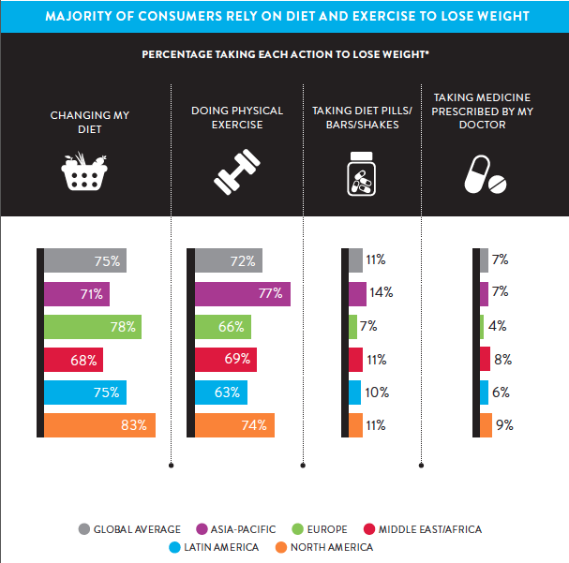
Как

Slide 6
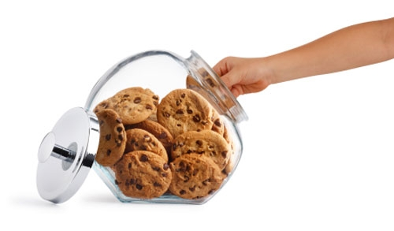
С ръка в буркана със сладки...
Макар и много голям процент от хората (75% според проучването на Nielsen) да заявяват, че искат да променят диетата си категории като шоколадови изделия и чипс нарастват
Хората не винаги са склонни да плащат повече за по-качествена и здравословна храна или пък да се лишат от удоволствието, което тя им носи

Slide 7
Къде се крие възможността
“Модите в диетите често се променят, но иновативните, обратно към корените храни, които имат добър вкус, които са лесни за приготвяне и здравословни в същото време, това е сила, която е постоянна и ще движи пазара и за в бъдеще. Първата крачка е да знаете в какво да насочите усилията си за разработване на нови продукти.”
Сюзън Дън, Вице-Президент Nielsen

Slide 8
Какво да кажем на опаковката?
Кои са най-важните здравословни атрибути за хората, когато правят своя избор? Най-предпочитаните клеймове на опаковките са:
Храни, които са 100% натурални (43%),
Направени от плодове и зеленчуци (40%)
Органични / биологични(33%)
Ръстовете в продажбите, според пазарните данни на Nielsen, доказват това потребителско твърдение:
продукти с клеймове “natural” и “organic” нарастват със съответно 24% и 28%, в периода 2012-2014
Продуктите с изкуствени подсладители падат с 12%, а тези с натурални такива (например стевия) нарастват със забележителните 186%.

Slide 9
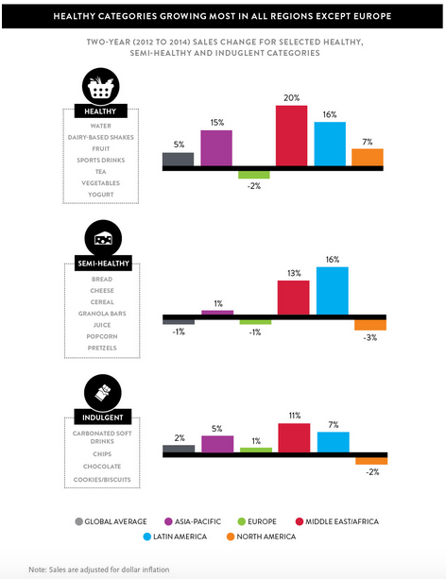

Slide 10
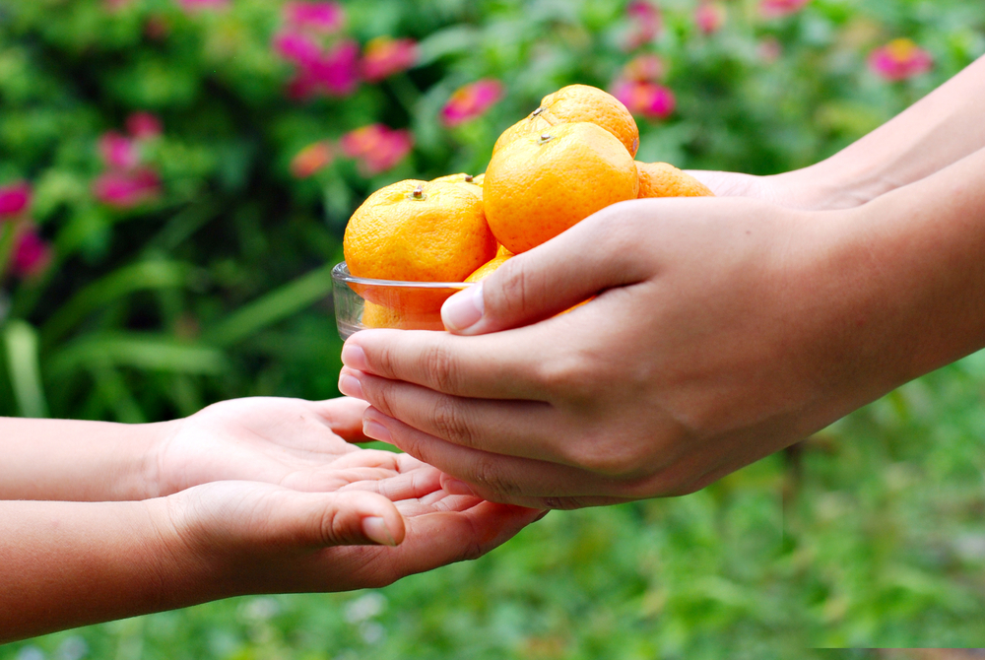
Печелившите категории
“Хората по света търсят по-добри, по-здравословни и по-умни решения, които да отговорят на начина им на живот и специфични нужди. Това мотивира производителите и търговците да разработват стратегии за един по-здрав свят. Но определено има още много какво да се работи в тази посока.” казват от глобал бизнес екипа на Nielsen.

Slide 11
Печелившите категории
Кои са категориите, които представляват най-голям интерес за потребителите и за които хората планират да купуват повече, в следващите 6 месеца
Плодове 41%
Зеленчуци 39%
Риба 25%
Морски дарове 24%
Кисело мляко 24%
Вода 23%
Ядки и семена 22%
Зърнени закуски 20%
Сокове20%
Месо 18%

Slide 12
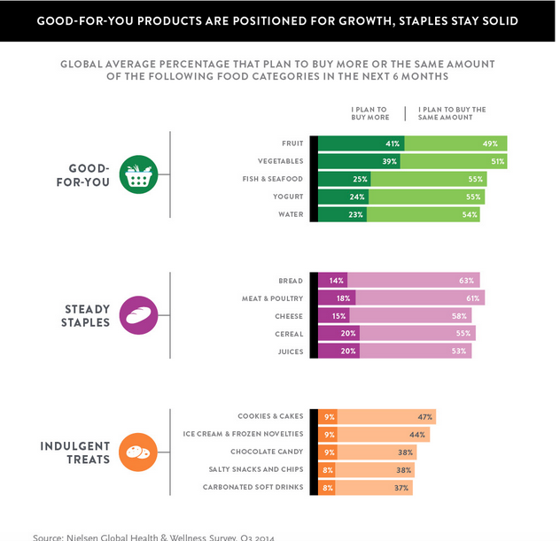

Slide 13
В светлината на прожекторите
Здравословната храна вече не е ниша!

Slide 14
В светлината на прожекторите
79% от хората
активно търсят
здравословни храни, за да се предпазят от заболявания като затлъстяване, диабет, висок холестерол, хипертопния и други

Slide 15
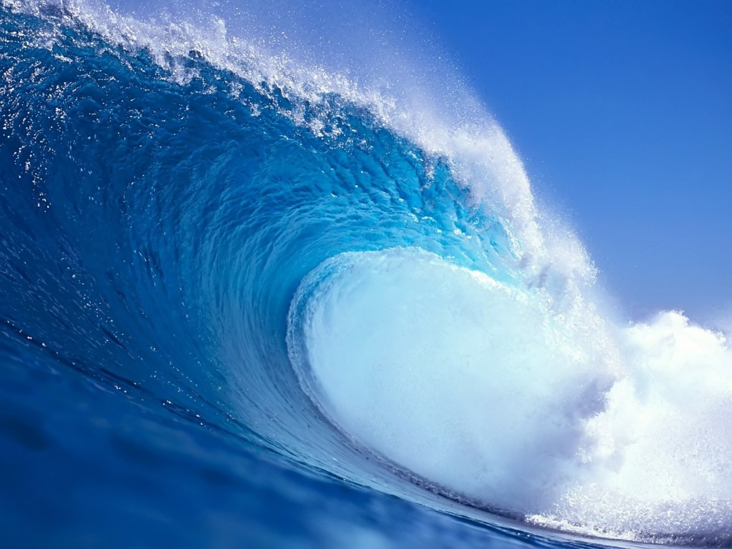
Как да се качим на гребена на вълната?

Slide 16
Как да се качим на гребена на здравословната вълна?
По-ясна и точно насочена опаковка
Разбиране на сложния процес на вземане на решение в днешното консуматорско общество, в което информацията е навсякъде и достъпна
Добрата храна трябва да прави живота на хората по-лесен
76% от хората са готови да платят повече за храна, която ясно комуникира здравословните си предимства
Да се идентифицира вярното място за продажби и канали за дистрибуция
Важно е да се уважват регионалните специфики – “Мисли глобално, действай локално!”

Slide 17
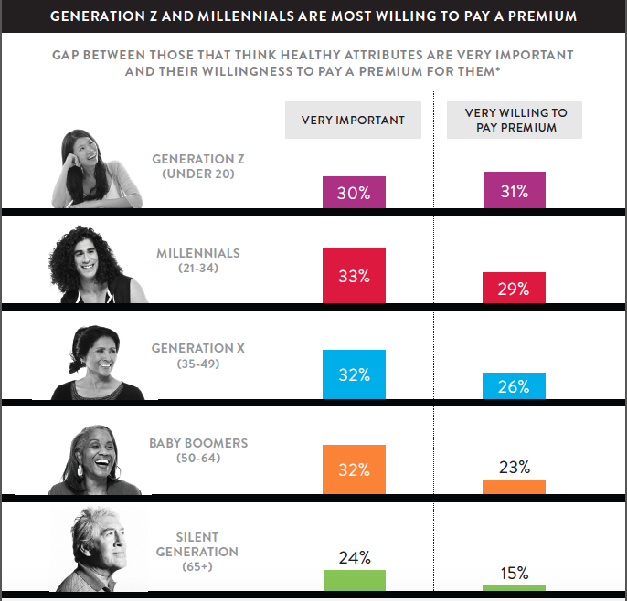
Кой е нашият клиент?

Slide 18
опитът на Фикосота

Slide 19
един глобален бранд

Slide 20
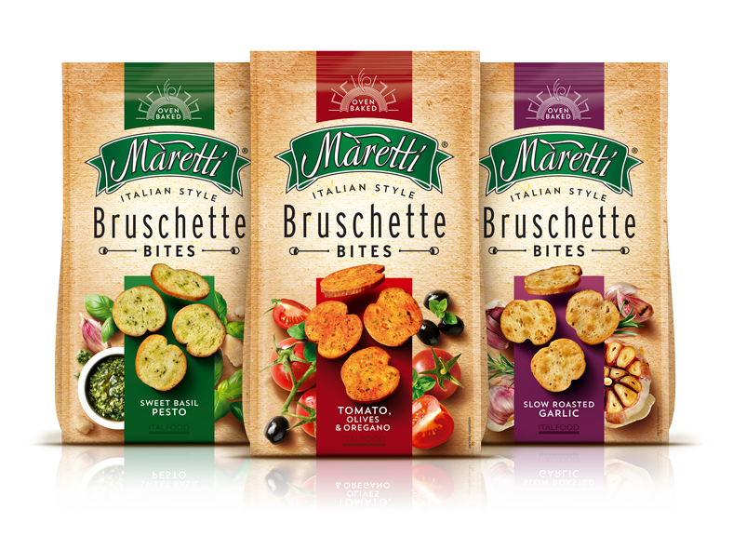

Slide 21
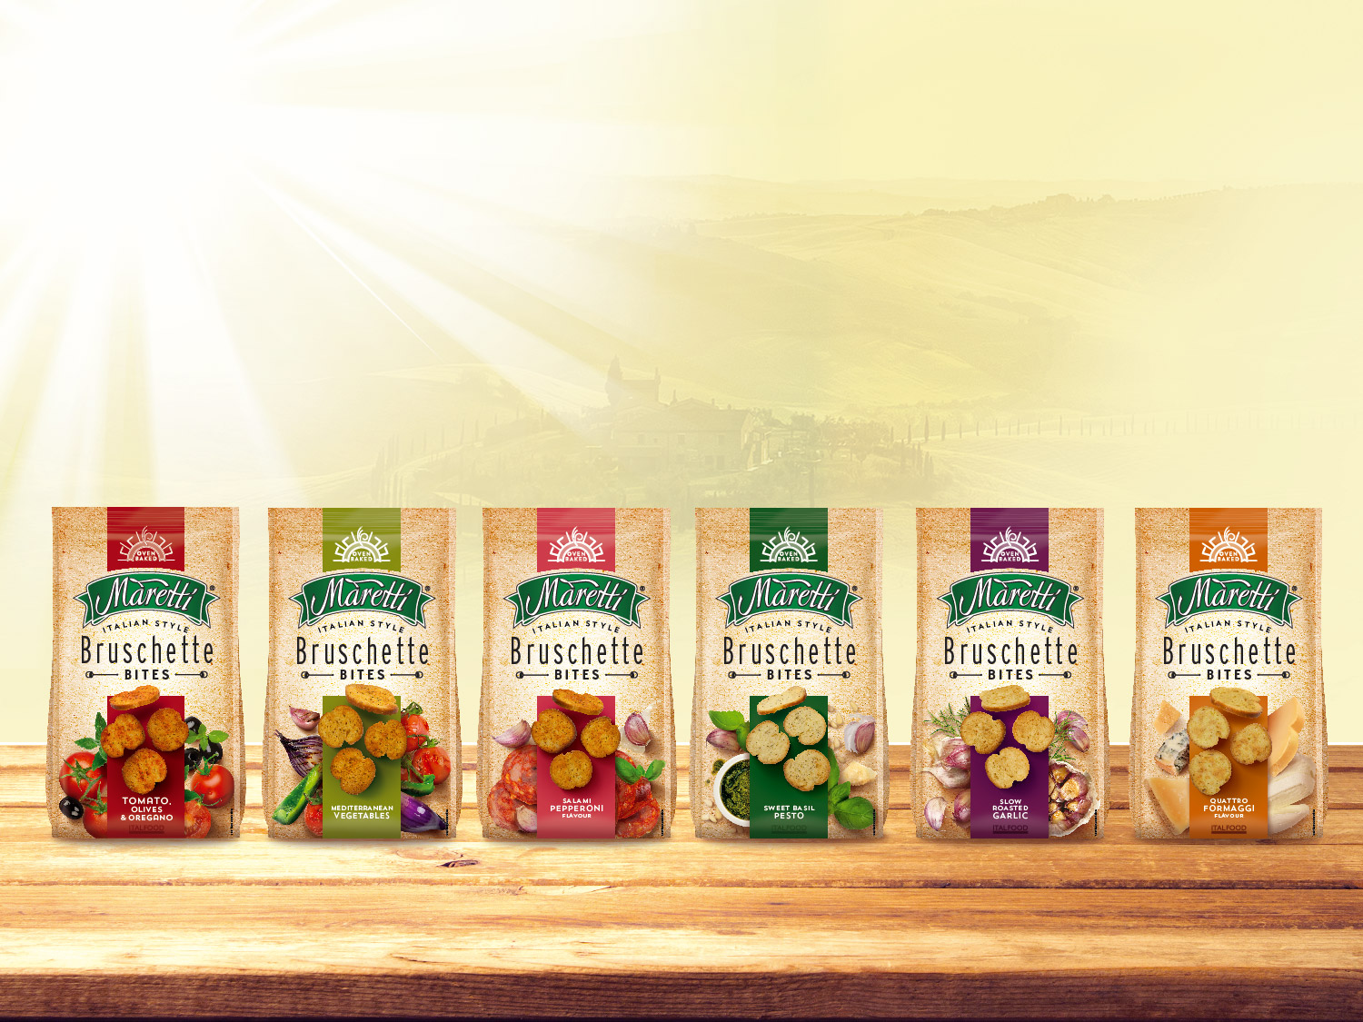
И снаксът може да е “по-добър-за-теб”, макар и не диетичен
Естествени съставки
Печено, не пържено
Без GMO
Без MSG
Без транс мазнини
Без хидрогенирани мазнини
Без изкуствени оцветители
Подходящ за вегетарианци

Slide 22
Не само законите имат значение
Правилата на търговците и потребителите може да са по-строги и от законите
Скандинавия палмов олеин
Холандия RSPO палмов олеин
Великобритания MSG, trans fat и т.н.
Обществото
Блоговете
Медиите

Slide 23
Какво се пече във фурната?!?!
Постоянно в процес на разработване на нови продукти
2 нови бранда, които ще бъдат лансирани през 2016
Храната на бъдещето
Храна, която...

Slide 24
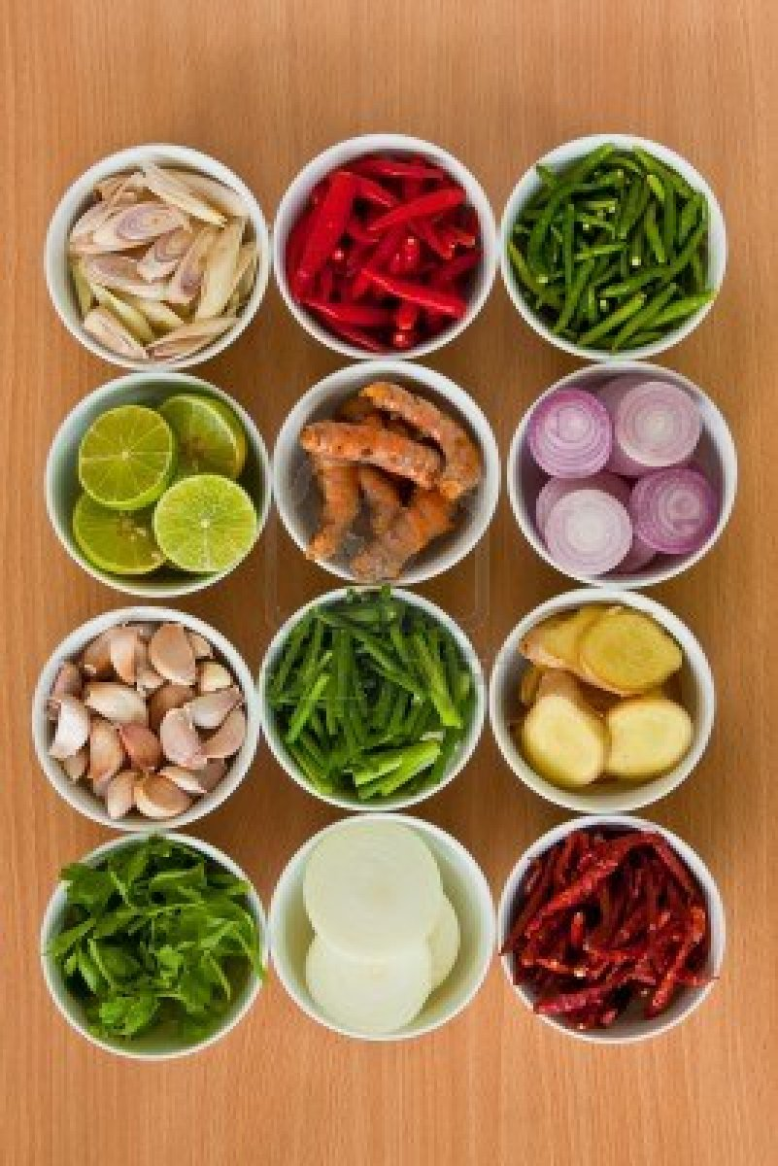
Истинската храна няма съставки, тя е съставките

Slide 25
Защото искаме бъдеще, в което храната ни прави здрави, а не болни

